Slide 1
Autenticació i autoritzacions Linux
  Autenticació i autoritzacions Linux
  Samba
Notes:
Presentació: Nom. Index de les tres parts de la prova?
OBJECTIU: comprovació de l'aptitud pedagògica de l'aspirant i el seu domini de les tècniques necessàries per a l'exercici docent
CONCLUSIÓ: Degut a que el temps per aquesta prova es limitat, em centraré en les parts de la programació que són competència directa del professor i només esmentaré de forma ràpida les qüestions que venen fixades de forma normativa per alguns dels ents reguladors dels Cfs.
El meu objectiu és intentar demostrar en aquest temps límitat la meva capacitat com a docent, que puc ser bon comunicador, amb iniciativa i creativitat, sensible amb la diversitat a l'aula i als conflictes i/o problemes que poden sortir i que obviament predisposat a la innovació i adaptació a les circumstàncies

Slide 2


Samba
Reimplementació de SMB/CFIS
  Creat per Andrew Tridgell a partir d'enginyeria inversa
  (sniffer)
  Abans anomenat smbserver (abandonat per problemes amb una marca registrada)
  El nou nom es va obtenir amb una consulta al diccionari que inclogues les lletres s,m i b
Samba a la wiki
$ grep -i '^s.*m.*b' /usr/dict/words
salmonberry
samba
sawtimber
scramble

Slide 3

Samba
Protocols implementats
  NetBIOS over TCP/IP (NetBT)
  SMB (reanomenat CIFS)
  DCE/RPC (MSRPC)
  WINS server (NetBIOS Name Server (NBNS))
  NT Domain protocols
    NT Domain Logons
    Secure Accounts Manager (SAM) database
    Local Security Authority (LSA) service
    NT-style printing service (SPOOLSS)
    Active Directory Logon (Kerberos i LDAP)

Slide 4
Samba
Que és pot per amb Samba
  Servidor de fitxers
  Servidor d'impressores
  Servidor Dfs de Microsoft
  Controlador de domini principal
  Autenticació Windows 95/98/Me i Windows NT/2000/XP
  Local Master Browser i backup.
  Domain master browser
  Servidor primari de WINS

Slide 5
Samba
Que no pot fer Samba
  Controlador de domini secundari (backup)
  Servidor secundari de WINS
  Controlador de domini Active Directory
Versió 3
  Pot compartir fitxers i impressores amb Windows
  Pot ser un controlador primari de domini o ser un membre del domini
  També permet ser membre d'un domini Active Directory.

Slide 6
Samba
Permet a màquines UNIX/Linux i Windows coexistir en la mateixa xarxa.
  No és pot pagar un servidor Windows però es necessiten les seves funcionalitats
  Les llicències per client que accedeix al servidor Windows (Client Access Licenses – CAL -) que requereix Microsoft són massa cares.
  Per proveir una àrea de dades comuna per fer una transició de Windows a Linux.
  Xarxes amb diferents sistemes operatius clients.
  Per integrar la autenticació d'usuaris tant en Unix com en Windows. Control d'accés als recursos comú.

Slide 7
Samba. Instal·lació
Servidor
Client
Podem consultar els programes (comandes) instal·lats i fitxers de configuració amb:
$ sudo apt-get install samba
$ sudo apt-get install smbldap-tools
$ sudo apt-get install smbclient smbfs
$ dpkg -L nom_paquet | grep bin
$ dpkg -L nom_paquet | grep etc

Slide 8
Execució i control del servei Samba
Script System V:
  Les accions que podem fer amb el servei són:
    start|stop|reload|restart|force-reload.
Per recarregar el servidor després de fer canvis de configuració
Control del servei Samba a la wiki
/etc/init.d/samba
$ sudo /etc/init.d/samba reload

Slide 9
Samba. Configuració
Fitxer de configuració
Estructura del fitxer
Podeu trobar exemples a:
  /usr/share/doc/samba-doc/examples
/etc/samba/smb.conf
[global]
workgroup = MSHOME
realm = DOMINIOSAMBA
............ Altres paràmetres globals...............
[printers]
...... paràmetres d'impressores....................
[RecursCompartit1]
path = /path/al/recurs/compartit
guest ok = Yes
............. altres opcions del recurs compartit
[RecursCompartit2]
path = /path/al/recurs/compartit2
............. altres opcions del recurs compartit

Slide 10


Compartint fitxers
Exemple de recurs compartit (fitxer samba.conf):
Opcions
  guest ok | public: Defineix si és permet l'accés anònim.
  browseable: Decideix si el recurs és mostra a la llista de recursos compartits.
  writable | read only: Defineix si es permet l'escriptura.
  directory mask i create mask: Defineix quins permisos tindran els subdirectoris i els fitxers del recurs compartit.
[AdministracioAvanzadaLinux2006-2007]
path = /home/sergi/docs/ICE/2006-2007/AdministracioAvanzadaLinux2006-2007
guest ok = Yes

Slide 11
Samba. Compartir fitxers
/etc/samba/smb.conf
Fitxer de configuració
Estructura del fitxer
Abans (o després) alla (al client):
  mkdir lasamba
[global]
workgroup = AulaLinux
encrypt passwords = true
[zona1]
path = /home/cursice/dir1
read only = no
guest ok = yes
[zona2]
path = /home/cursice/dir2
read only = yes
guest ok = yes
t

Slide 12
Compartició de fitxers
En l'altra màquina (client):
  smbpasswd -a cursice
També aqui (servidor)
  crear directori a compartir: cd , i després, mkdir dir1
  després escriure un petit fitxer de continguts: cd dir1, emacs conting1
  i un altre: cd .., mkdir dir2, cd dir2, emacs conting2

Slide 13
Compartició de fitxers
En l'altra màquina (client):
sudo mount -t smbfs -o username=ocell,password=ElQueTinguiocell,workgroup=AulaLinux //147.83.75.147:/zona1 ./lasamba

Slide 14
Compartició de fitxers
I ara anem a veure que hi ha:
  cd lasamba
  cat conting1
I després invertim el procès.

Slide 15

Compartició de recursos. Usuaris
Podem controlar l'accés als recursos compartits amb les opcions:
  valid users: Defineix quins usuaris o grups poden accedir al recurs compartit. Es poden especificar múltiples usuaris separats per comeso noms de grup (amb l'arroba @ davant). Exemple: fulanito, menganito, @administradors.
  write list: Defineix quins usuaris poden accedir amb permisos d'escriptura. Mateixa sintaxi que l'anterior.
  admin users: Defineix quins usuaris poden accedir amb permisos d'administració (superusuaris) del recurs compartit . Mateixa sintaxi que l'anterior.
NFS no permet control d'accés per usuari (només màquines)

Slide 16
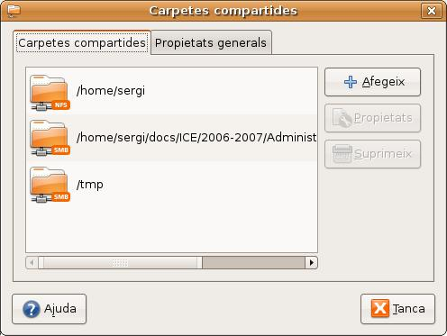
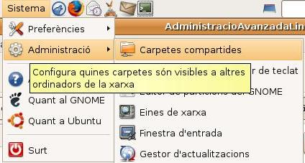
Gnome System Tools (shares-admin)
Eina gràfica per a la compartició de fitxers
  Suporta Samba i NFS

Slide 17
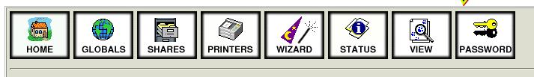
SWAT
Eina gràfica (web) per a la configuració de Samba
  Requereix inetd (paquet)
  Instal·lació:
http://localhost:901
Permet editar de forma gràfica el fitxer de configuració de Samba
sudo apt-get install inetutils-inetd
sudo apt-get install swat

Slide 18


SWAT. Opcions compartició de fitxers
SWAT
/etc/samba/smb.conf
Clients (Windows| Linux)
  Accedeixen als recursos a través de la xarxa.
[RecursCompartit]
comment = Home usuari sergi
path = /home/sergi
guest ok = yes

Slide 19
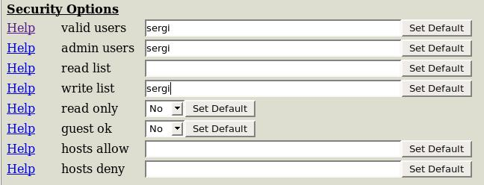
SWAT. Opcions de seguretat
SWAT
/etc/samba/smb.conf
[RecursProtegit]
comment = Home usuari sergi
path = /home/sergi
valid users = sergi
admin users = sergi
write list = sergi
read only = No

Slide 20
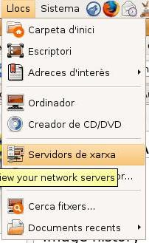
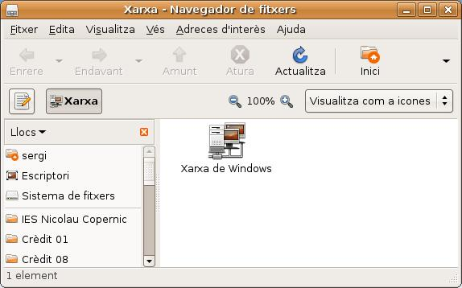
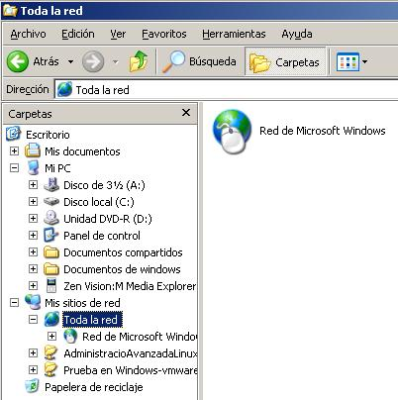
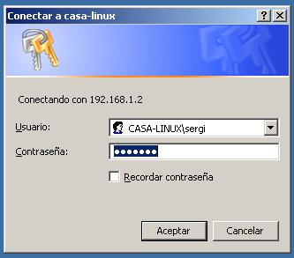
Clients
Linux
Windows

Slide 21

Samba. Gestió Usuaris
Dos nivells control accés
  Samba: Crea els seus propis passwords.
  Unix: l'usuari ha d'existir al sistema UNIX.
Afegir usuari de samba
SWAT
  Més endavant veurem quines eines hi ha per gestionar els usuaris.
SAMBA i Linux
Només SAMBA
$ useradd -s /bin/bash usuari
$ passwd usuari
$ smbpasswd -a usuari
$ useradd -s /sbin/nologin usuari
$ smbpasswd -a usuari

Slide 22
Samba. Recursos Compartits
Exercici
  Compartiu un recurs amb Samba. Podeu utilitzar l'eina que us vingui de gust (SWAT, Carpetes Compartides).
  Mitjançant el client de xarxa d'Ubuntu intenteu accedir al recurs.
  Intenteu protegir el recurs amb usuari. És possible? quins usuaris utilitzem?
    Afegiu primer un usuari de Samba amb la informació de la transparència anterior per tal de poder protegir l'accés al recurs.

Slide 23
Clients
Com amb NFS també es poden muntar unitats remotes samba
El muntatge es pot fer permanent si l'afegim a /etc/fstab
  smbmount = mount -t smbfs
$ smbmount //maquina/volum /punt/de/muntatge/
$ mount -t smbfs -o username=usuari,password=contra //maquina/volum /punt/de/muntatge/
//maquina/volum /punt/de/muntatge/ smbfs user,auto,guest,ro,gid=100 0 0
//maquina/volum /punt/de/muntatge/ smbfs credentials=/home/usuari/.smbpasswd, uid=user,gid=grup 0 0

Slide 24
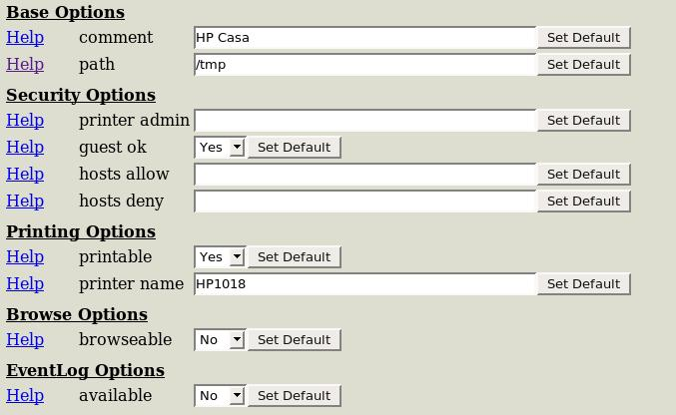

Compartició d'impressores
SWAT
Fitxer de configuració
[HP1018]
comment = HP Casa
path = /tmp
create mask = 0700
guest ok = Yes
printable = Yes
printer name = HP1018
browseable = No
oplocks = No
share modes = No
available = No

Slide 25
CUPS
Samba (SWAT) detecta directament les impressores de cups
CUPS és un servidor d'impressores per a Linux.
  Els clients d'una xarxa comparteixen les impressores configurades en un servidor:
    Nivell usuari: ~/.cupsrc
    Nivell màquina: /etc/cups/client.conf
Servidor configurable via web o aplicacions gràfiques (gnome-cups-manager)
  http://localhost:631
Cups a la wiki

Slide 26

http://creativecommons.org/licenses/by-sa/2.5/deed.ca

